Slide 1
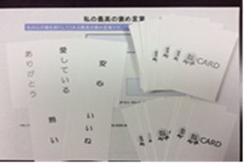
褒め言葉カード
褒め言葉カード®
活用セミナー
「褒め言葉カードで仕事と家庭の幸せの連鎖を引き起こす」
一般社団法人日本褒め言葉カード協会
理事長 藤咲徳朗

Slide 2
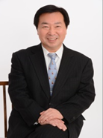
講師プロフィール
大阪市立大学経済学部卒。セブン＆アイグループ勤務の後、社労士資格を取得し、人事コンサルタントとして独立して、人事労務課題解決を粘り強く支援・解決している。また、社員研修においても、企業風土改善研修を中心に、年間150回以上の社員研修を実施し、これまで指導した受講者は延べ15万人を超える。
『褒め言葉カード』等を活用した楽習実習を用いて自己肯定感の高い「自立型人材育成」をライフワークとして、全国で活躍中。27年5月に発刊した「ムチャぶりで人を育てる２３のコツ」がアマゾンランキングリーダーシップ部門で1位になる。28年3月に、「ぐんぐんと部下が育つリーダーの55の成功習慣」を発刊、好評販売中。
子育て真っ最中で中1の息子と小３の娘と毎日奮闘中。
一般社団法人日本褒め言葉カード協会
住所 東京都台東区花川戸１－２－８－９０１
電話 03-6231-6043 緊急時携帯090-6044-3307（藤咲）
Ｅ-mail：info＠homekotoba.jp http://homekotoba.jp
一般社団法人
日本褒め言葉カード協会
理事長 藤咲徳朗

Slide 3
「日本褒め言葉カード協会」 のミッション
褒め言葉カードの浸透により仕事と家庭の幸せの連鎖を起こすこと
職場で上司、部下、先輩、後輩が楽しみながら学ぶことによって、ＥＳを満たす良い人間関係を築き、思いやりのある、笑顔あふれる会社にすること
家庭で家族が褒め言葉を使うことにより、健全な自己肯定感を持つ子供たちを育成し、子どもたちに夢と希望を与えること

Slide 4
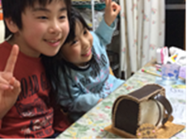
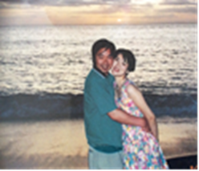
褒め言葉カード活用の理念
「褒め言葉カードが職場も家庭も明るく元気にする」
～褒め言葉で幸せの連鎖をおこす～
「すばらしい！いつもありがとう」と上司に言われたら、部下は、自分が認められていることを感じて、とても嬉しい気持ちになります。部下も、「（～～さんのおかげです）ありがとうございます」と応えたとしたら、褒め言葉の連鎖で明るく元気な職場になるでしょう。
家庭では、お母さんに笑顔で「ありがとう」と褒められた子供は、
お母さんの嬉しそうな笑顔を見て、自分は生まれてきて良かったんだ
と感じることができるでしょう。
妻に笑顔で「いつもありがとう」と言われた夫は、
この妻のために頑張ろうと思うことができます。
夫に笑顔で「いつもありがとう」と言われた妻も、
この夫のために尽くそうと思うでしょう。
褒め言葉が職場も家庭も明るく元気にするのです。褒め言葉の多い人が、
そばにいると、太陽のように、そして、ひまわりのように、周りの人を明るく元気にしてくれます。
褒め言葉カードの活用で、そのような人たちを１００万人養成することを
協会の目標としています。

Slide 5
褒めるのが苦手な人の悩み
褒め言葉がすぐに出てこない
（学ばなくてもできると勘違い、褒めることも努力が必要なことの理解がない）
褒める習慣がない
褒めるのが恥ずかしい
褒めるのは相手に媚びるような感じがしている
褒めると負けた気がする
自分が褒めても喜んでくれないかもしれない
自分自身も褒められた体験が少ないので嬉しさが湧かない
褒め方を教えてくれる人がいなかったので分からない
そもそも、何のために褒めないとならないのかが分かっていない

Slide 6
褒め言葉カードの真の目的とは
人と人の心をつなぐ
  セミナーの受講により良好な人間関係を結ぶことができる。人と人の心をつなぐことができる。
いい企業風土づくり・いい家庭環境づくり
  お互いを認め合い、尊重し、笑顔あふれ、おもいやりのある企業風土・家庭環境にすることができる。
社員の成長と業績の向上
  良好な人間関係と社員が自ら成長し、業績の上がる会社を作ることができる。

Slide 7
日本褒め言葉カード協会の褒める定義
相手を明るく元気にすること、夢や希望を与えることを目的として行う言動を“褒める”と定義しています。
具体的には、『ねぎらい、共感、好意的感嘆、笑顔、激励・応援、承認、良い点の指摘、プラスの可能性の示唆、感謝』などの方法があります。

Slide 8
褒めるときのルール10ヶ条
★おもいやりを持つ
★笑顔と優しいまなざしを持っておこなう
★相手をかけがいのないくらいに大切に思う
★応援する
★相手の気持ちになる
★うまくいかなったとしても頑張ったことを褒める
★相手を明るく元気にする
★未来に希望や夢を与える
★一緒にいることを楽しむ
★感謝の気持ちを持つ

Slide 9
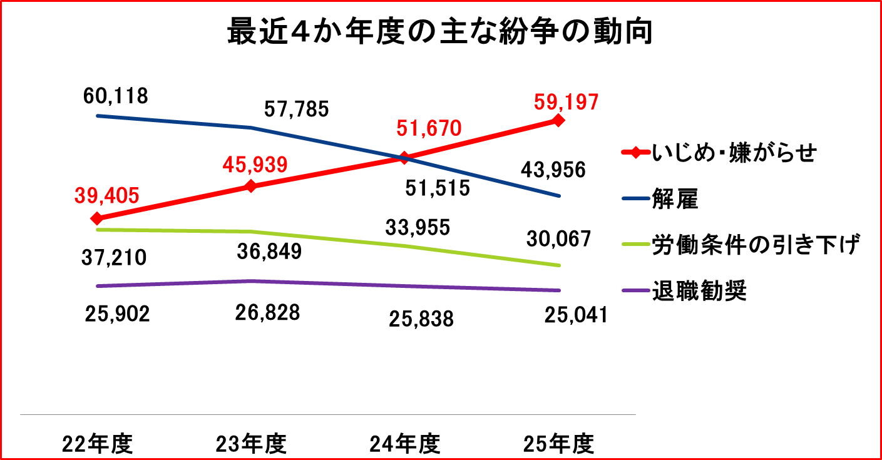
パワーハラスメントの現状
●「いじめ・嫌がらせ」が相談件数のトップ
都道府県労働局に寄せられる企業と労働者の紛争に関する相談で、「いじめ・嫌がらせ」に関するものは、平成14年度には約6,600件（全体の5.8％）であったものが、平成24年度には約51,600件（全体の17％）と急増し、「解雇」を抜いて相談件数のトップとなり引き続き増加しています。
厚生労働省 「平成２４年度個別労働紛争解決制度施行状況」より

Slide 10
パワーハラスメントが発生しやすい職場
パワーハラスメントが発生している職場の特徴については、下記のデータが参考になります。企業調査、従業員調査ともに同様の傾向が示されていますが、とくに「上司と部下のコミュニケーションが少ない」、このことがパワーハラスメントを発生させている原因であることは間違いありません。褒め言葉カードを使った褒め言葉カードセミナーを上司と部下が一緒に受講することにより、パワーハラスメントの発生を防ぐ効果があります。
パワーハラスメントに関する相談がある職場に共通する特徴（企業調査）
職場の特徴 ハラスメント経験別（従業員調査）
（平成２４年度厚生労働省「職場のパワーハラスメントに関する実態調査」より）

Slide 11
「褒め言葉カード」とは
褒め言葉カードセミナーの習得メソッド
褒め言葉カードは仕事や家庭で使いたい褒め言葉を厳選し１００枚のカードにして、「見える化」したものです。
この「見える化」した褒め言葉が、すぐにその場でいつでも出てくる無意識の習慣が身に付けば、周囲との良好なコミュニケーションが取れるので、仕事がスムーズに進み、家庭生活も円満になるでしょう。
そのことにより心の安定と自信につながり、自己肯定感の高い「社会に貢献できる輝く人財」になることができます。

Slide 12
「褒め言葉カード」の特徴
「褒め言葉カード」の最大の特徴とは？
褒め言葉を見える化したカードを使った脳科学を応用した五感を活性化させた実習により、褒め言葉を無意識の潜在意識に落とし込むことができます。
そして、実習による相互交流によりお互いの理解が深まり、より良き人間関係を築き上げることができます。
・安定化指向
・可塑性

Slide 13
褒め言葉カード社内インストラクター認定講座概要
●講座名 「褒め言葉カードマスターインストラクター講座」
・テーマ 講師力の養成：自信を持って講座を開講できる講師力を身に付けられる講師力養成講座
講師の心構え、伝え方の基礎、話す力チェックリスト、話す力を高める、TOTEモデル講義、レッスンプラン作成講義
習慣力向上講義、受講者レポートの対応、研修講師Q&A モデル講義体験＊ストローク講義等の実習
・受講料 30万円 講義時間2日間、合計14時間
・特典
①受講後に実技試験と面接試験合格によりマスターインストラクター資格の授与。社内においてアドバンス講座、ベーシック講座の講師ができる。合格者に認定証の発行
●褒め言葉カードアドバンスインストラクター講座（１級講座）
・テーマ １）習慣実習 ２)アイコンタクト・あいさつ実習 ３)ハッピー＆スマイル ４)どちらが好きか実習 ５)褒め言葉あいうえお実習６)即効褒める実習 ７)拍手の実習８）笑顔実習９)早口言葉実習、この楽習実習と褒め言葉カード研修が社内で自分でできるようになる。
・受講料１０万円 講義時間１日間、合計７時間
・特典 ①受講後にアドバンスインストラクター資格の授与。
②合格者に修了証の発行
●褒め言葉カードインストラクターベーシック講座（２級講座）
テーマ 褒め言葉カード研修、褒め言葉W実習、褒め言葉＋笑顔研修、褒め言葉習慣化研修など体験
・受講料（1.2万円） 講義時間 ４時間 特典①再受講費の割引

Slide 14
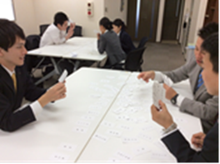
褒め言葉カードインストラクターのミッション
【協会理念】「褒める習慣が職場も家庭も明るく元気にする」
～褒め言葉カードで幸せの連鎖をおこして、子供たちの未来に夢と希望を与える～
目的：この理念の達成のために、日本褒め言葉協会ではセミナーを開催しています。褒め言葉カードで、この理念を達成できます。
●こんな人にインストラクターになって欲しい
・受講生の言動をよく観察・傾聴できて、受講生の人生や習慣にも深く関わることができる人。
・思いやりと優しさを持ち、礼儀正しく、かつ、謙虚な態度で、自らが教えることで学べる人
・受講生と共に成長して、共にゴールに向かえる人
・教えることが好きで、周りの人を元気にして笑顔を増やしたい人
●効果
・コーチやコンサルタント、研修講師として起業している人が、クライアントに大きな成果を上げさせることができるようになり、仕事での成功をえることができます。
・講師自身の自己肯定感が向上するので、人間力が向上します。
・「ありがとう」を言われる仕事なので、仕事のやりがいを感じることができます。たくさんの仲間も得ることができます。
褒め言葉カードセミナーで
幸せ候補生たちがあなたを待ってます！！

Slide 15
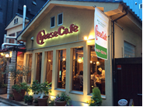
セミナー受講者成果事例（受講者の声）
●長い間付き合っていた彼女を毎日、ありがとうカードを書いて褒め続けました。３か月続けていたら、結婚することが決まりました。
●“気持ちは言葉にしないと伝わらない”と、教わって反省しました。その日の夕食時に、妻に「おいしいなぁ♪」と目を見ながら褒め言葉を伝えました。妻は涙ぐんでいました。最近、仕事が急がしそうな私のことをいつも心配していたそうです。お互いを思いやることができた夜になりました。
●あるレストラン企業の例～社員が「褒め言葉カード」研修を受講する前は、店舗での社員やアルバイトたちの不平や不満が数多くあったそうです。ところが、研修後は「褒め言葉」が飛び交う職場になりました。今では、不平や不満がなくなったそうです。心からの「褒め言葉」を笑顔で言い合えるレストランになりました。そして、チームワークが良いので、お客様の評判もよくなり、テレビ中継もされて開店の１時間前からお客様が並ぶレストランになっているそうです。経営者自身も働いてくれている社員の良いところを褒めているそうです。

Slide 16
参考 効果的で新しい教え方の仕組み
「楽習メソッド」の流れを理解しよう
新しい教え方「楽習モデル」の仕組み。まずは、重要な「場」の雰囲気づくり。
・アイスブレイクの役割と方法
2. 褒め言葉カードインストラクター講座の「理
念」~褒め言葉で仕事と家庭の幸せの連鎖
を起こす。 楽しく学びながら身体も心も元
気でワクワクしながら受講。
受講生が確実に成長感覚を味わえる講座
3. ６つの報酬「お金」「ポジション」「ステップ
アップ」「仲間」「やりがい」「人間力」
❤褒め言葉カードインストラクター講座では、やりがいと仲間を得ることを第一優先としています。
観 点 | 工場モデル | 楽習モデル
学びスタイル | 個人、知覚中心 聞く、見る、書く、覚える 受動的 | グループ＋個人 知覚＋体全体 右脳・左脳バランスよく 聞く⇔話す アイスブレーク シェアする・やってみる・発表する・共感する・共鳴する、能動的
講師の役割 | 指導者、権威的、絶対的 情報を提供するだけ | 進行役・ファミテーター 気づかせたり、驚かせたり、びっくりさせたり、感化、笑い、ひらめき、刺激を与える学びをすぐに行動に移させ出来る！！を認識させる体験の演出者。指示・命令者でなく、心地良い場づくりをする。
講師の関心 | 秩序、知識と技能の伝授 平均・平等 言いたいことだけ伝える | 参加者が深く考えられるようにサポート 目的の達成と共有を常に考える 気づきを与え、行動に移させる
受講生のゴール | 画一的・均一的知識 集団行動ができる 点数が上がる、合格する | 知識、情報、スキル+エピソード＋ワークをらせん状に上昇しながらゴールへ向かう 受講生ひとりひとりが気づきを得ることで自ら行動し、自分が望むゴールに達する
学びの環境 | まじめ、硬い、秩序、規律、眠い、苦痛 | やわらかくてソフトなアイスブレイク 笑顔・適度な緊張、名前の重要性（名札） あいさつ・発表する・楽しい・拍手しよう
仲間の存在は？ | 競争・ライバル・ひとりぼっち | 受講生が親しくなる、共感する、切磋琢磨、グループワーク、お互いを名前やニックネームで呼び合う また、この仲間で共感し、情報交換したい
アフターフォロー | 個人でひたすら順位をつける | ランチ会で情報交換 FBでコミニュティ発信・ニュースレター送付

Slide 17
褒め言葉カードインストラクターのあなたは「教える」ことで「いちばん学んでいる」のです。
では、どのような「教え方」がいちばん受講生の記憶に残るのでしょう？
参考 記憶に残る教え方とは・・・
記憶に残る教え方の比率は？
（ ）の中に数を入れましょう！
ラーニング・ピラミッド
平均記憶率
  5％
  10％
  20％
  30％
  50％
  75％
  90％
体験を通した学習
他人に教えた経験
グループ討論
講義
読む
視聴覚教材
実験機材
話し合った時
（ ）％
聞いた時
（ ）％
教えた時
（ ）％
伝統的学習法
チーム学習法
見た時
（ ）％
体験した時
（ ）％
※グループ活動でチーム活動力をつける
※体験を通すことで理解が深まる
※他人に教えるには周辺を含めた深い理解が必要
（出典：National Training Laboratorier)

Slide 18
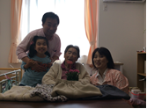
＊エピソード ある食堂の話し
その食堂は約20年間、ただで食事を食べさせてくれました。
希望すれば朝食も食べさせてくれました。
仕事や友人関係で悩みがあると、相談にも乗ってくれました。
病気になると、病院まで無理やり連れて行ってくれてお金も出してくれました。
本を買うお金が無いことが分かると、そのお金も出してくれました。
学費で困っていることを察して、学費も出してくれました。
友達と遊ぶお金がないと言うと、おこずかいもくれました。
どう、こんな食堂があったら最高の褒め言葉を伝えるんじゃないかな。
神様のように感じると思う。
ところで、身近にそんな食堂があったことに気づかないかな、、、
ご両親だよ。
ご両親には褒め言葉を伝えたことがあるかい。
ありがとうを言ったことがあるかな。
どんなことも当たり前と思っていたんじゃないかい。
母の日、父の日、誕生日、いくらでもチャンスはあるのだからご両親に褒め言葉を伝えようよ。
思っていても伝えないと、相手にはその気持ちは分かってもらえないんだ。
子どもから一度も“褒め言葉”を言われないまま死んでいく親も多いんだ。
今、言わないとその思いは伝えることができないかもしれないんだよ。
～こんな話しを褒め言葉カード研修で伝えています。

Slide 19

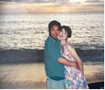
参考、最後だとわかっていたなら～
～最後だと分かっていたなら
あなたが眠りにつくのを見るのが最後だとわかっていたら 、わたしは もっとちゃんとカバーをかけて 神様にその魂を守ってくださるように祈っただろう
あなたがドアを出て行くのを見るのが最後だとわかっていたら、わたしは あなたを抱きしめて キスをして そして またもう一度呼び寄せて 抱きしめただろう
あなたが喜びに満ちた声をあげるのを聞くのが最後だとわかっていたら、わたしは その一部始終をビデオにとって 毎日繰り返し見ただろう
あなたは言わなくても 分かってくれていたかもしれないけれど、最後だとわかっていたなら
一言だけでもいい・・・「あなたを愛してる」と わたしは 伝えただろう
たしかにいつも明日はやってくる でも もしそれがわたしの勘違いで今日で全てが終わるのだとしたら
わたしは 今日 どんなにあなたを愛していたか 伝えたい
そして 私達は 忘れないようにしたい
若い人にも 年老いた人にも 明日は誰にも約束されていないのだということを
愛する人を抱きしめるのは 今日が最後になるかもしれないことを
明日が来るのを待っているなら 今日でもいいはず
もし明日がこないとしたら あなたは今日を後悔するだろうから
微笑みや 抱擁や キスをするための ほんのちょっとの時間を どうして惜しんだのか
忙しさを理由に その人の最後の願いとなってしまったことを どうしてしてあげられなかったのかと
だから 今日 あなたの大切な人たちをしっかりと抱きしめよう
そして その人を愛していること
いつでも いつまでも大切な存在だと言うことをそっと伝えよう
「ごめんね」や「許してね」や「ありがとう」や「気にしないで」を伝える時を持とう
そうすれば もし明日が来ないとしても あなたは今日を後悔しないだろうから
『最後だとわかっていたなら』（サンクチュアリ出版）より

